Slide 1
项目：自助加班工时管理系统
学号：12
姓名：黄丽华
角色：组长、后端开发人员

Slide 2
我的工作
数据库分析文档与设计
项目后端框架搭建
员工登录模块功能实现
统计图表模块功能实现
工时查询模块功能实现
员工管理模块功能实现
组内分工
项目最终整合

Slide 3
数据库分析与设计
难点：设计表与表之间关联关系；要考虑数据库的扩展性、约束等。
数据库设计
Hez=(staff,team,subteam,staffteam,overtime)
表设计
staff=(id,name,password,jobnumber,gender,entrytime,phone,email,
rtxaccount,notificationway, notes,position,merit,hard,points)
team=( id, code,name,responsible,place,createTime,notes)
staffteam=(id,staff_id,team_id)
teamsub=(id,team_id,name,code,responsible,place,createTime,notes)
overtime=(id, staff_id, team_id, date, staffteam_id, mealcoupon, dayoff, assignment, startime, endtime, duration, type, dutymode, notes)

Slide 4
功能模块1： 登录模块
模块含工时填写通知/初次登录验证
功能描述：
用户登录验证；
工时填写时间到期，邮箱发送填写通知；
初次登录用户，系统发送修改密码通知。
技术难点：判断是否到了工时填写前3天，发送邮箱填写通知
实现步骤
1.用户输入：登录页：账户号、密码->系统验证账户，正确则登录成功。
2.系统判断是否到了工时填写日，是则发送工时填写通知到用户邮箱。
3.系统判断用户是否首次登录，是则发送修改密码信息；
最后进入主页面；

Slide 5
功能模块2：用户密码找回
模块含密码修改
功能描述：用户点击登录界面的忘记密码，进入忘记密码页面，输入邮箱和工号，系统发送验证码到用户的邮箱，用户输入验证码和新密码，数据库重置密码
难点：邮箱验证（发送随机验证码）
实现步骤
1.用户输入：账户号、邮箱->系统验证账户(工号)，存在则发送验证码给用户的邮箱。
2.用户输入：验证码、新密->系统验证验证码，正确则修改账户密码。

Slide 6
功能模块3：工时查询
模块含分页查询
功能描述：工时查询页面，选择按团队名、按员工、按工号等多项条件进行工时查询，返回查询结果。
技术点：分页查询：
select top 14 o.* from
(select row_number() over(order by id asc) as rownumber,
* from(select * from [overtime]) as ot ) as o
where rownumber>0;

Slide 7
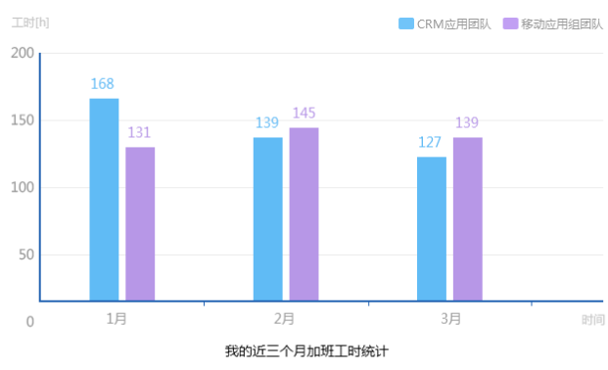
功能模块4：直方图查询
模块含统计图有：
首页近三个月工时查询
个人中心加班工时、请假工时、任务单工时查询
功能描述：
向用户展示近三个月加班工时统计；
向用户展示近加班工时、任务单、请假工时统计
技术难点：sql分组查询
select convert(varchar,month(date))+'月' as monthDate ,team_id,
sum(duration) as totalduration
from overtime
where staff_id=1 and date>(select dateadd(month,-3,getdate()))
group by month(date), team_id
order by monthDate,team_id

Slide 8
功能模块5：统计图表模块
模块含统计图有：
饼图工时查询
散点图工时查询
排序图工时查询
功能描述：根据日期查询加班工时，并将后台数据返回页面的统计图显示。

Slide 9
功能模块6：员工信息管理
功能描述：
修改员工信息
添加、删除、修改员工所属团队

Slide 10
遇到的问题：邮件发送失败
关于发邮件报错535 Error：authentication failed
解决：邮箱开通pop3或者smtp服务
Exception in thread "main" java.lang.NoClassDefFoundError: com/sun/mail/util/LineInputStream
原因是jar包版本不统一,解决方法如下: 删除Java EE 5 Libraries/javaee.jar/mail里的包有东西.
具体方法如下: 方法一：用rar打开D:\Myeclipse\Common\plugins\com.genuitec.eclipse.j2eedt.core_8.5.0.me201003231033\data\libraryset\EE_5\javaee.jar\ \javax 然后删除mail,一切就ok了.

Slide 11
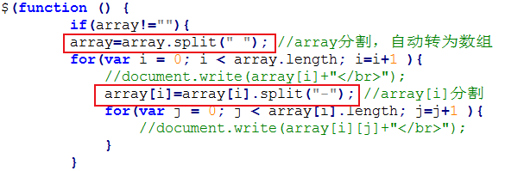


遇到的问题：让页面图表怎样获得后台数据
统计图（散点图、柱形图、饼图）后端实现后，又如何将后台的数据传给统计图所在的js文件。
以下是遇到的问题及解决方案。
在后端将List数据合成字符串给前端；前端再将其分割，分别存入数组。
在js文件中字符串分割问题。用split()，分割后赋值给某变量x，x自动成为数组，并按分割存储。
var array，对引用的js文件的属性赋值时注意：属性值是数字类型：Number( array[0][0] )；属性值是字符串类型：””+array[0][0]。

Slide 12
完

